Slide 1



Slide 2



Slide 3

O que é?
PROJETOS DE PROMOÇÃO SOCIAL
PRINCÍPIOS DO COOPERATIVISMO
ODS
ESG

Slide 4


Princípios do Cooperativismo
1
5
ADESÃO VOLUNTÁRIA E LIVRE
GESTÃO DEMOCRÁTICA PELOS ASSOCIADOS
PARTICIPAÇÃO ECONÔMICA DOS ASSOCIADOS
AUTONOMIA E INDEPENDÊNCIA
EDUCAÇÃO, FORMAÇÃO E INFORMAÇÃO
INTERCOOPERAÇÃO
COMPROMISSO COM A COMUNIDADE
2
6
3
7
4

Slide 5

Histórico

Slide 6
2
MILHÕES DE REAIS ORÇADOS
2023
10
PROJETOS CONTEMPLADOS
27
MIL PESSOAS IMPACTADAS

Slide 7










R$ 235.78,06 até 30/04/2023
Cootravipa
CONHEÇA OS PROJETOS
Sicredi Serrana
Sicredi Ouro Branco

Slide 8



Slide 9
3
MILHÕES DE REAIS ORÇADOS
2024
15
PROJETOS CONTEMPLADOS
22
MIL PESSOAS IMPACTADAS

Slide 10





Sicredi Uniestados
Sicredi Noroeste RS/MG
Sicredi Essência
Sicredi Região Centro RS/MG
R$ 235.78,06 até 30/04/2023
Cootravipa
CONHEÇA OS PROJETOS

Slide 11
3
MILHÕES DE REAIS ORÇADOS
2025
17
PROJETOS CONTEMPLADOS
23
PREVISÃO DE
MIL PESSOAS IMPACTADAS

Slide 12





Sicredi Uniestados
Sicredi União
Sicredi Região da Produção
Sicredi Caminho das Águas
R$ 235.78,06 até 30/04/2023
CONHEÇA OS PROJETOS

Slide 14
O coop faz muito e faz bem!

Slide 15
3 milhões
Regras gerais
Até R$ 200 mil por projeto
Até 20 projetos contemplados
Ênfase no pilar “Ambiental” – 5 projetos
Um projeto por cooperativa
Percentual adicional para projetos de intercooperação (10%, 20%, 30%)

Slide 16
Regras gerais
Cooperativas regulares junto ao Sistema Ocergs
Cooperativas que participam dos Programas de Autogestão

Slide 17

Cronograma
Divulgação do Regulamento
30/10/2025
Recebimento dos projetos
30/10 a 30/11/2025
Análise técnica do Sescoop/RS
01 a 10/12/2025
Período de ajustes dos projetos
10 a 16/12/2025
Análise dos ajustes solicitados pelo Sescoop/RS
16 a 19/12/2025
Comunicação do resultado e submissão à análise do Comitê
19/12/2025

Slide 18
Cronograma
Análise do Comitê Avaliador
22/12/2025 a 18/01/2026
Divulgação da lista de projetos contemplados
23/01/2026
Data limite para Assinatura do Termo de Compromisso
20/02/2026
Data limite para realização dos projetos
15/12/2026
Relatório final das atividades
20/12/2026

Slide 19

Despesas apoiadas
Despesas apoiadas
Serviços de Instrutoria
Cursos
Palestras
Serviços artísticos e culturais
Materiais técnicos e didáticos
Conforme listagem disponibilizada no edital
Cooperativas regulares junto ao Sistema Ocergs-Sescoop/RS.
Cooperativas que participam dos Programas de Monitoramento.

Slide 20







Requisitos do projeto
Título
Cooperativa
requisitante e responsável pelo projeto
Apresentação
Objetivo
Impacto Social
Público
Região

Slide 21






Requisitos do projeto
Despesas
Pilar ESG
Social e/ou ambiental
ODS
Responsável
Acompanhamento, execução e prestação de contas
Pitch
Opcional
Intercooperação
Opcional
% de valor
Previsão de Cronograma

Slide 22





Comitê Avaliador
Representantes da ESCOOP
Representante da OCB
Representantes de Unidades Estaduais
Especialista em projetos sociais

Slide 23
Avaliação
Critério | Peso | Pontuação máxima | Escala
Objetivos | 2 | 20 | 1 - 10
Impacto Social | 2 | 20 | 1 - 10
Aderência aos ODS | 0,5 | 5 | 1 - 10
Pitch opcional, pontuação extra | 0,5 | 5 | 0 - 10
Intercooperação opcional, pontuação extra | 1 | 10 | 0 - 10
Inovação | 1 | 10 | 1 - 10
Cronograma | 1 | 10 | 1 - 10
Avaliação geral | 2 | 20 | 1 - 10
PONTUAÇÃO MÁXIMA: |  | 100 pontos

Slide 24

Avaliação
Critério | Peso | Pontuação máxima | Escala
Objetivos | 2 | 20 | 1 - 10
Impacto Social | 2 | 20 | 1 - 10
Aderência aos ODS | 0,5 | 5 | 1 - 10
Pitch opcional, pontuação extra | 0,5 | 5 | 0 - 10
Intercooperação opcional, pontuação extra | 1 | 10 | 0 - 10
Inovação | 1 | 10 | 1 - 10
Cronograma | 1 | 10 | 1 - 10
Avaliação geral | 2 | 20 | 1 - 10
PONTUAÇÃO MÁXIMA: |  | 100 pontos
Novidade!

Slide 25
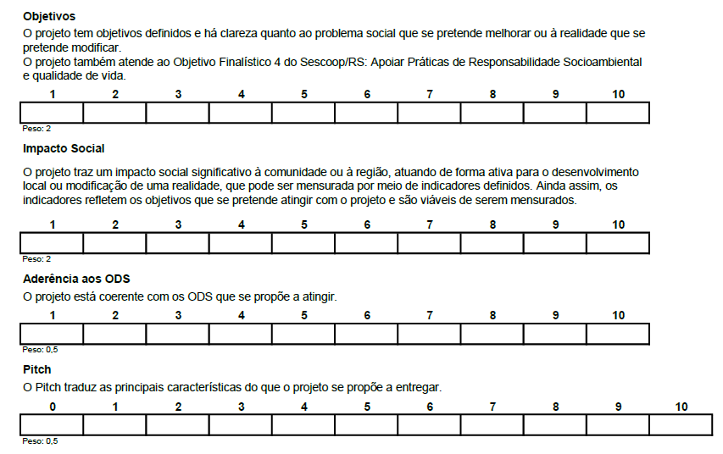
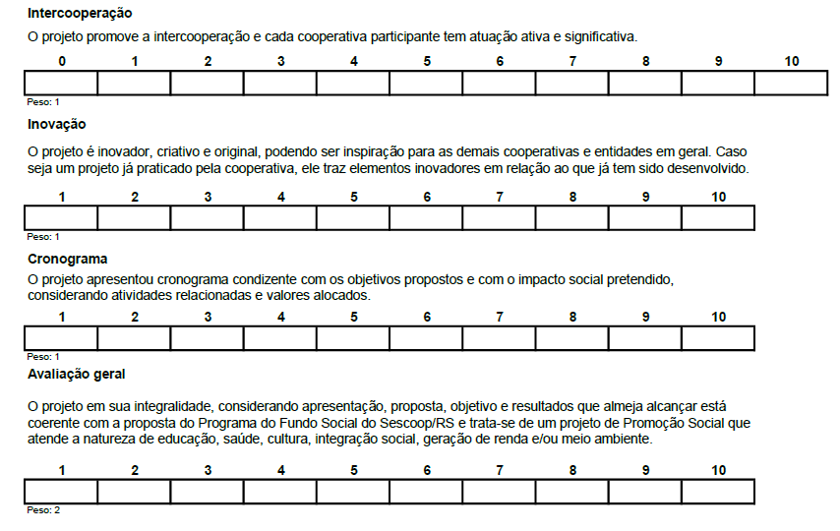
Avaliação

Slide 26



Projetos comtemplados
Divulgação dos projetos contemplados no site do Sistema Ocergs
Termo de Compromisso
Execução e Prestação de contas

Slide 27

Onde está?
Soluções > ESGCOOP > Fundo Social
https://somoscooperativismo-rs.coop.br/institucional/sescoop/fundo-social

Slide 28

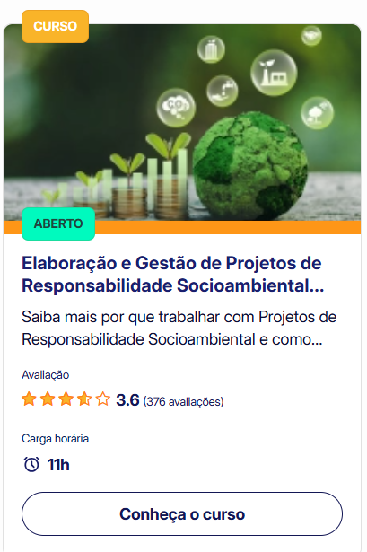



Slide 29








Novidades
30 dias para inscrição dos projetos
Ajuste nos limites de caracteres
Até 20 projetos contemplados ou R$ 3 milhões
Avaliação do cronograma
Limite R$ 30 mil por palestra
Avaliação com escalas de 1 - 10
Possibilidade de bonificação por execução

Slide 31

Obrigado!
fundosocial@sescooprs.coop.br

